Slide 1


‘If Jesus rose from the dead, then we have to accept all that He taught. If He didn’t rise, everything can be dismissed. The point on which everything hangs is not whether or not you like His life & teaching, but whether or not He rose from the dead.

Slide 2
The resurrection of Jesus changes the face of death for all His people. Death is no longer a dead end or a prison, but a pathway and passage into God’s promised and everlasting presence. You can put Truth on a cross and in a grave, but it won’t stay there, it will rise gloriously…

Slide 3
There is more evidence that Jesus rose from the dead than there is that Julius Caesar ever lived or that Alexander the Great died at the age of thirty-three. The resurrection of Jesus is the cornerstone to a worldview that provides the perspective to all of life.’

Slide 4
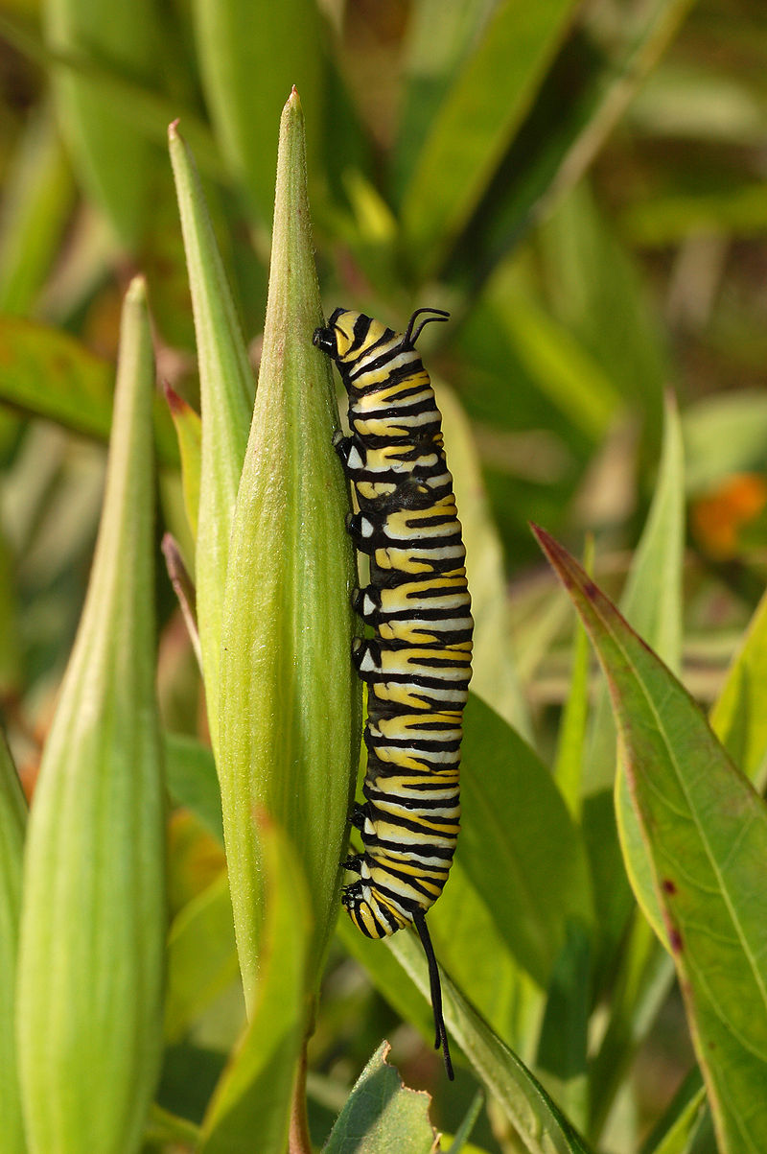
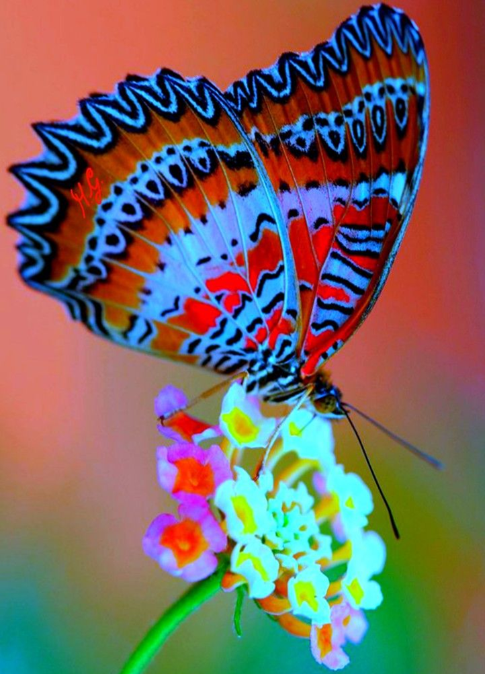
CORINTHIANS – WILD & WONDERFUL XIII.

Slide 5
KRUISVERWYSING: REALITY OF THE RESURRECTION.

Slide 6
1 Kor 15:1-58.
‘Broeders, ek maak julle die evangelie bekend wat ek aan julle verkondig het, wat julle ook aangeneem het, waarin julle ook staan, waardeur julle ook gered word as julle daaraan vashou op die wyse waarop ek dit aan julle verkondig het, of julle moet tevergeefs geglo het.

Slide 7
1 Kor 15:1-58.
‘Want in die eerste plek het ek aan julle oorgelewer wat ek ook ontvang het, dat Christus vir ons sondes gesterf het volgens die Skrifte; en dat Hy begrawe is,

Slide 8
1 Kor 15:1-58.
…en dat Hy op die derde dag opgewek is volgens die Skrifte; en dat Hy aan Céfas verskyn het; daarna aan die twaalf.

Slide 9
1 Kor 15:1-58.
‘Daarna het Hy verskyn aan oor die vyf honderd broeders tegelyk, waarvan die meeste nou nog lewe, maar sommige al ontslaap het.

Slide 10
1 Kor 15:1-58.
Daarna het Hy verskyn aan Jakobus; daarna aan al die apostels; en laaste van almal het Hy verskyn ook aan my as die ontydig geborene.

Slide 11
Gr: ontydig geborene: ‘ek-tro-mah’: dood-geborene…

Slide 12
1 Kor 15:1-58.
‘Want ek is die geringste van die apostels, wat nie werd is om ‘n apostel genoem te word nie, omdat ek die gemeente van God vervolg het.

Slide 13
1 Kor 15:1-58.
‘Maar deur die genade van God is ek wat ek is, en sy genade aan my was nie tevergeefs nie; maar ek het oorvloediger gearbei as hulle almal; nogtans nie ek nie, maar die genade van God wat met my is. Of dit nou ek of hulle is, so preek ons en so het julle geglo.

Slide 14
1 Kor 15:1-58.
‘As dit dan gepreek word dat Christus uit die dode opgewek is, hoe sê sommige onder julle dat daar geen opstanding van die dode is nie? As daar geen opstanding van die dode is nie, dan is Christus ook nie opgewek nie.

Slide 15
1 Kor 15:1-58.
‘En as Christus nie opgewek is nie, dan is ons prediking vergeefs en vergeefs ook julle geloof; en dan word ons valse getuies van God bevind, omdat ons teen God getuig het dat Hy Christus opgewek het, wat Hy nie opgewek het nie, ten minste as die dode nie opgewek word nie.

Slide 16
1 Kor 15:1-58.
‘Want as die dode nie opgewek word nie, dan is Christus ook nie opgewek nie; en as Christus nie opgewek is nie, dan is julle geloof nutteloos, dan is julle nog in julle sondes; dan is ook die wat in Christus ontslaap het, verlore.

Slide 17
1 Kor 15:1-58.
‘As ons net vir hierdie lewe op Christus hoop, dan is ons die ellendigste van alle mense. Maar nou, Christus is opgewek uit die dode; Hy het die eersteling geword van die wat ontslaap het. Want aangesien die dood deur ‘n mens is, is die opstanding van die dode ook deur ‘n mens.

Slide 18
1 Kor 15:1-58.
‘Want soos hulle almal in Adam sterwe, so sal hulle ook almal in Christus lewend gemaak word; maar elkeen in sy eie orde: as eersteling Christus, daarna die wat aan Christus behoort by sy koms.

Slide 19
1 Kor 15:1-58.
Daarna kom die einde, wanneer Hy die koninkryk aan God die Vader oorgee, as Hy alle heerskappy en alle gesag en mag vernietig het. Want Hy moet as koning heers totdat Hy al sy vyande onder sy voete gestel het.

Slide 20
1 Kor 15:1-58.
‘Die laaste vyand wat vernietig word, is die dood. Want Hy het alles aan sy voete onderwerp, maar wanneer Hy sê dat alles onderwerp is, is dit duidelik dat Hy uitgesonder is wat alles aan Hom onderwerp het.

Slide 21
1 Kor 15:1-58.
‘En wanneer alles aan Hom onderwerp is, dan sal ook die Seun self Hom onderwerp aan die Een wat alles aan Hom onderwerp het, sodat God alles in almal kan wees.

Slide 22
1 Kor 15:1-58.
‘Anders, wat sal hulle doen wat hulle vir die dode laat doop, as die dode geheel en al nie opgewek word nie? Waarom laat hulle hul nog vir die dode doop?

Slide 23
‘Some people practise a silly tradition by offering themselves to be baptized for those already dead.’

Slide 24
‘It’s ridiculous to do that, but even in that they acknowledge something of the resurrection. If God’s power stops at the cemetery gates, why do even they keep doing things that suggest that God will raise the dead one day, pulling everyone up on their feet alive?’

Slide 25
1 Kor 15:1-58.
‘Waarom is ons ook elke uur in gevaar? Ek sterf dag vir dag, broeders, so waar as ek op julle roem in Christus Jesus, onse Here.

Slide 26
1 Kor 15:1-58.
‘As ek in Éfese op menslike wyse met wilde diere geveg het, watter voordeel was dit vir my? As die dode nie opgewek word nie, laat ons dan eet en drink, want môre sterf ons! Moenie dwaal nie; slegte gesprekke bederf goeie sedes.

Slide 27
1 Kor 15:1-58.
‘Wees nugter op die regte manier, en sondig nie; want sommige het geen kennis van God nie. Ek sê dit tot julle beskaming.

Slide 28
1 Kor 15:1-58.
‘Maar iemand sal sê: Hoe word die dode opgewek, en met hoedanige liggaam kom hulle? Dwase mens! Wat jy saai, word nie lewendig as dit nie gesterf het nie.

Slide 29
1 Kor 15:1-58.
‘En wat jy saai - jy saai nie die liggaam wat sal word nie, maar ‘n blote korrel, byvoorbeeld van koring of van iets anders.

Slide 30
Jh 12:24
‘Voorwaar, voorwaar Ek sê vir julle, as die koringkorrel nie in die grond val en sterf nie, bly dit alleen; maar as dit sterf, dra dit veel vrug.’

Slide 31
1 Kor 15:1-58.
‘Maar God gee dit ‘n liggaam soos Hy gewil het, en aan elkeen van die saadkorrels sy eie liggaam. Alle vlees is nie dieselfde vlees nie, maar die vlees van mense is anders as die vlees van vee, en dié van visse anders as dié van voëls. En daar is hemelse liggame en aardse liggame; maar die heerlikheid van die hemelse is anders as dié van die aardse.

Slide 32
1 Kor 15:1-58.
‘Anders is die heerlikheid van die son en anders die heerlikheid van die maan en anders die heerlikheid van die sterre; want die een ster verskil in heerlikheid van die ander ster.

Slide 33
1 Kor 15:1-58.
‘So is ook die opstanding van die dode: daar word gesaai in verganklikheid, daar word opgewek in onverganklikheid; daar word gesaai in oneer, daar word opgewek in heerlikheid; daar word gesaai in swakheid, daar word opgewek in krag.

Slide 34
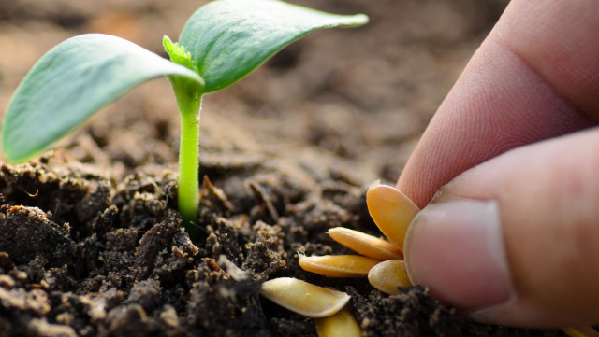

Slide 35
‘In the same way, our earthly bodies which die and decay are different from the bodies we shall have when we come back to life again, for they will never die. The bodies we have now embarrass us, for they become sick and die; but they will be full of glory when we come back to life again. Yes, they are weak, dying bodies now, but when we live again they will be full of strength.

Slide 36
They are just human bodies at death, but when they come back to life they will be superhuman bodies. For just as there are natural, human bodies, there are also supernatural, spiritual bodies.

Slide 37
1 Kor 15:1-58.
‘n Natuurlike liggaam word gesaai, ‘n geestelike liggaam word opgewek. Daar is ‘n natuurlike liggaam, en daar is ‘n geestelike liggaam. So is daar ook geskrywe: Die eerste mens, Adam, het ‘n lewende siel geword; die laaste Adam ‘n lewendmakende Gees.

Slide 38
1 Kor 15:1-58.
‘Die geestelike ewenwel is nie eerste nie, maar die natuurlike; daarna die geestelike.

Slide 39
1 Kor 15:1-58.
Die eerste mens was uit die aarde aards, die tweede mens is die Here uit die hemel.

Slide 40
1 Kor 15:1-58.
‘Soos die aardse mens was, so is ook die aardse mense; en soos die hemelse mens is, so is ook die hemelse mense.

Slide 41
1 Kor 15:1-58.
‘En soos ons die beeld van die aardse gedra het, so sal ons ook die beeld van die hemelse dra.

Slide 42
1 Kor 15:1-58.
‘Maar dit verklaar ek, broeders, dat vlees en bloed die koninkryk van God nie kan beërwe nie; ook beërwe die verganklikheid nie die onverganklikheid nie.

Slide 43
‘Want ons burgerskap is in die hemele, van waar ons ook as Verlosser verwag die Here Jesus Christus, wat ons vernederde liggaam van gedaante sal verander, om gelykvormig te word aan sy verheerlikte liggaam volgens die werking waardeur Hy ook alles aan Homself kan onderwerp.’ (Fil 3:20)

Slide 44
1 Kor 15:1-58.
‘Kyk, ek deel julle ‘n verborgenheid mee: Ons sal wel nie almal ontslaap nie, maar ons sal almal verander word, in ‘n oomblik, in ‘n oogwink, by die laaste basuin; want die basuin sal weerklink, en die dode sal onverganklik opgewek word; en ons sal verander word.

Slide 45
KRUISVERWYSING: RAPTURE CORRECTION…

Slide 46
1 Kor 15:1-58.
‘Want hierdie verganklike moet met onverganklikheid beklee word, en hierdie sterflike moet met onsterflikheid beklee word.

Slide 47
1 Kor 15:1-58.
En wanneer hierdie verganklike met onverganklikheid beklee is en hierdie sterflike met onsterflikheid beklee is, dan sal vervul word die woord wat geskrywe is: Die dood is verslind in die oorwinning. Dood, waar is jou angel? Doderyk, waar is jou oorwinning?

Slide 48
‘When this happens, then at last this Scripture will come true – Death is swallowed up in victory’. O death, where is your victory now? Death who is afraid of you now, where is your sting?’

Slide 49
1 Kor 15:1-58.
‘Die angel van die dood is die sonde, en die krag van die sonde is die wet. Maar God sy dank, wat ons die oorwinning gee deur onse Here Jesus Christus.

Slide 50
1 Kor 15:1-58.
‘Daarom, my geliefde broeders, wees standvastig, onbeweeglik, altyd oorvloedig in die werk van die Here, omdat julle weet dat julle arbeid in die Here nie tevergeefs is nie.’

Slide 51
‘So, my dear brothers, since future victory is sure, be strong and steady, always abounding in the Lord’s work, for you know that nothing you do for the Lord is ever wasted as it would be if there were no resurrection.’

Slide 52
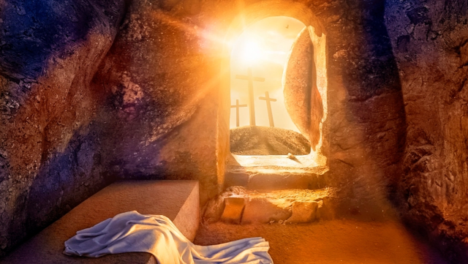

Slide 53
1 Kor 16:1-24.
‘Wat die insameling vir die heiliges betref, moet julle ook so doen soos ek vir die gemeentes van Galásië gereël het.

Slide 54
1 Kor 16:1-24.
‘Op elke eerste dag van die week moet elkeen van julle self opsy sit en opspaar namate sy voorspoed is, sodat die insamelinge nie eers plaasvind as ek kom nie.

Slide 55
1 Kor 16:1-24.
‘En wanneer ek aangekom het, sal ek die persone wat julle goedkeur, met briewe stuur om julle gawe na Jerusalem te bring. En as dit die moeite werd is dat ek ook gaan, kan hulle saam met my reis.

Slide 56
1 Kor 16:1-24.
‘Maar ek sal na julle kom nadat ek deur Macedónië gereis het, want ek gaan deur Macedónië. En moontlik sal ek by julle vertoef of ook oorwinter, sodat julle my kan voorthelp waarheen ek ook al mag reis. Want ek wil julle nie nou net in die verbygaan sien nie, maar ek hoop om ‘n tyd lank by julle te bly as die Here dit toelaat.

Slide 57
1 Kor 16:1-24.
‘Maar ek sal in Éfese bly tot pinkster toe. Want ‘n groot en kragtige deur het vir my oopgegaan, en daar is baie teëstanders

Slide 58
1 Kor 16:1-24.
‘En as Timótheüs kom, sorg dat hy sonder vrees by julle is, want hy doen die werk van die Here net soos ek.

Slide 59
1 Kor 16:1-24.
‘Laat niemand hom dan minag nie, maar help hom verder in vrede, dat hy na my toe kan kom; want ek wag vir hom saam met die broeders.

Slide 60
1 Kor 16:1-24.
‘Met betrekking tot die broeder Apollos, by hom het ek sterk aangedring om saam met die broeders na julle te gaan; maar hy was heeltemal onwillig om nou te gaan; hy sal egter gaan wanneer die tyd vir hom geleë is. Waak, staan in die geloof, wees manlik, wees sterk.

Slide 61
1 Kor 16:1-24.
‘Laat alles by julle in liefde geskied. En ek versoek julle, broeders - julle weet dat die huisgesin van Stéfanas die eersteling van Acháje is en dat hulle hul tot diens van die heiliges gestel het - dat julle ook onderworpe moet wees aan sulke mense en aan elkeen wat saamwerk en arbei.

Slide 62
1 Kor 16:1-24.
‘En ek verbly my oor die aankoms van Stéfanas en Fortunátus en Acháïcus, omdat hulle my gemis aan julle vergoed het. Want hulle het my gees verkwik en julle s’n ook. Erken sulke manne dan.

Slide 63
1 Kor 16:1-24.
‘Die gemeentes van Asië groet julle. Aquila en Priscílla saam met die gemeente wat in hulle huis is, laat vir julle baie groete weet in die Here.

Slide 64
1 Kor 16:1-24.
‘Al die broeders groet julle. Groet mekaar met ‘n heilige kus. Die groete van Paulus, met my eie hand.

Slide 65
1 Kor 16:1-24.
‘As iemand die Here Jesus Christus nie liefhet nie, laat hom ‘n vervloeking wees! Maranáta!

Slide 66
1 Kor 16:1-24.
Die genade van die Here Jesus Christus sy met julle! My liefde met julle almal in Christus Jesus! Amen.’

Slide 67
CORINTHIANS – WILD & WONDERFUL XIII.

